Slide 1
Predicci?n de popularidad musical
Modelado, selecci?n y resultados finales
Modelo final reproducible
Baseline CatBoost
Mejor competencia
0,39740
0,36930
0,46155
R? p?blico
R? p?blico
Optimizaci?n leaderboard
Entrega: pipeline predictivo reproducible + experimento adicional de competencia

Slide 2
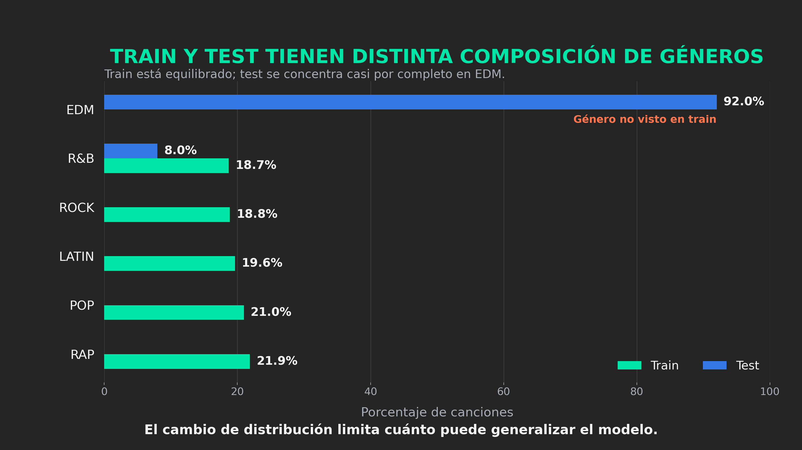
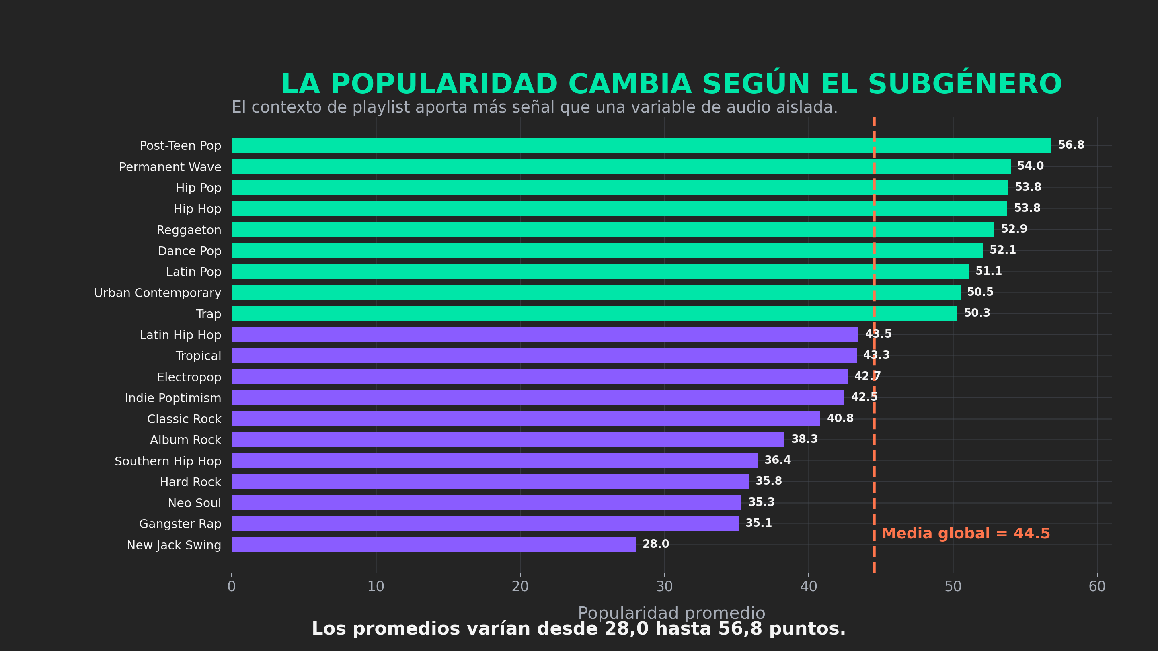
Problema y datos
Objetivo
Train
Test
M?trica
Regresi?n
26.266
6.567
R?
predecir track_popularity
filas, 24 columnas
filas, 23 columnas
leaderboard p?blico
Punto clave: train y test no ten?an la misma composici?n. Esto hizo que la validaci?n interna no alcanzara para elegir el mejor submit.

Slide 3
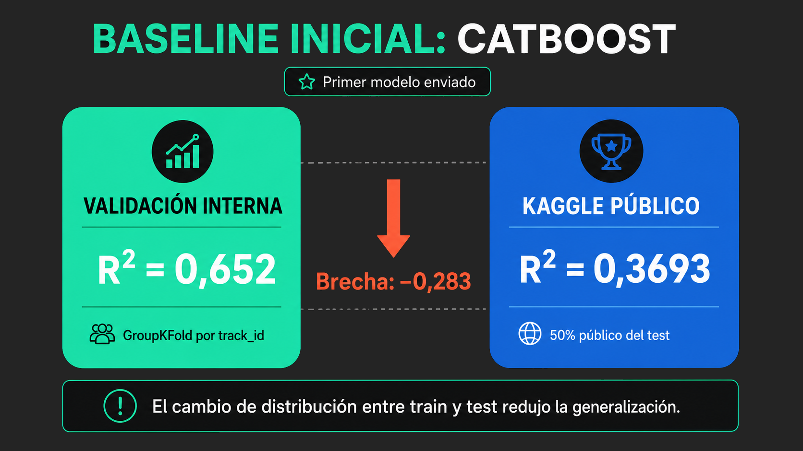
Modelo baseline
Baseline usado: CatBoost inicial
Modelo r?pido de referencia para tener una primera vara competitiva.
Us? 157 features procesadas: audio, fechas, duraci?n, frecuencias, target encoding OOF y variables de contexto.
Variables categ?ricas directas: genre, subgenre, key, mode, key_mode y genre_subgenre.
Validaci?n: GroupKFold por track_id para evitar que la misma canci?n aparezca en train y validaci?n.
Adem?s aplic? lookup para 800 canciones del test ya vistas en train.
OOF R?
P?blico
RMSE OOF
Lookup
0,6520
0,36930
14,743
800
validaci?n interna
catboost_best_submit
GroupKFold
filas protegidas

Slide 4
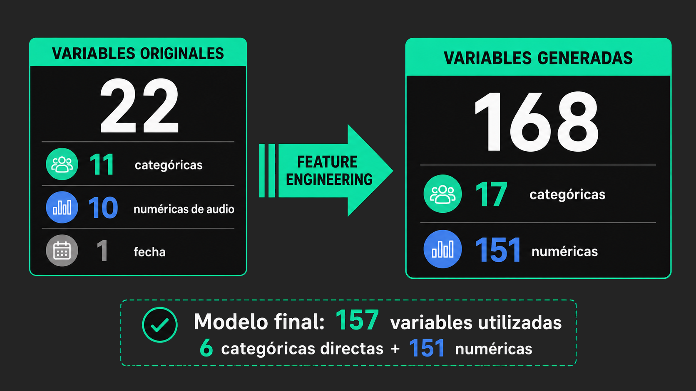
Features y preparaci?n
La se?al no estaba en una sola variable
Audio: danceability, energy, valence, tempo, loudness y transformaciones.
Tiempo: a?o, mes, d?cada, antig?edad y flags de fecha parcial.
Contexto: playlist, g?nero, subg?nero, artista y ?lbum.
Frecuencias train/test para manejar categor?as nuevas.
Target encoding OOF para reducir leakage.
Lookup de track_id para canciones ya observadas.
La idea fue combinar se?al musical + contexto + robustez frente a categor?as no vistas.

Slide 5
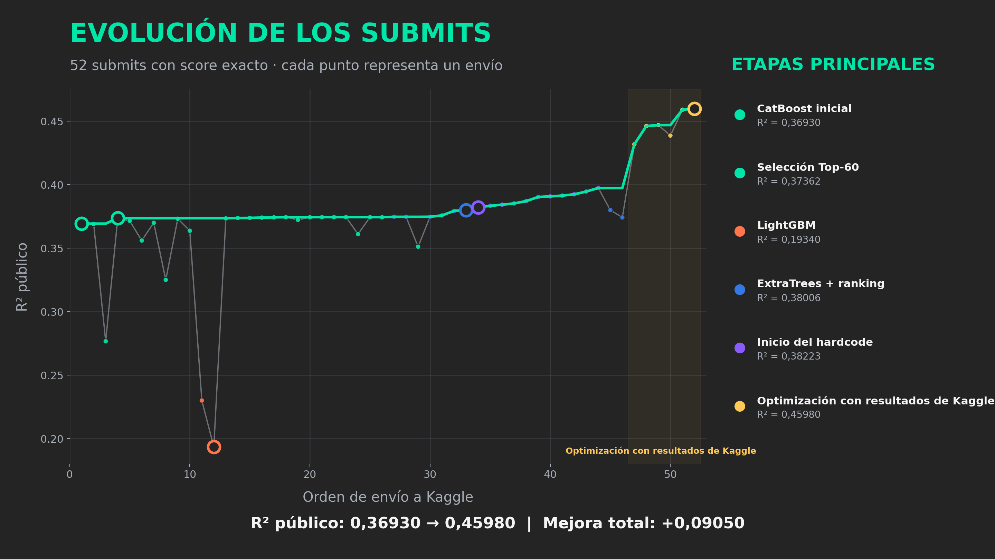
Selecci?n de modelos: qu? se prob?
Este gr?fico resume la secuencia real de pruebas: se avanz? de modelos base a feature selection, postprocesos, ExtraTrees, reglas por subg?nero y finalmente probes de leaderboard.

Slide 6
Estrategia de evaluaci?n y b?squeda
C?mo se decidi? qu? probar
Familias probadas
Validaci?n interna con GroupKFold por track_id: ?til para comparar modelos sin leakage de canciones repetidas.
Leaderboard p?blico como diagn?stico externo: mostr? drift fuerte entre train y test.
Cambios graduales: no se reemplaz? todo el pipeline de golpe; se prob? una hip?tesis por vez.
Se registr? cada submit con nombre exacto y R? p?blico para evitar confundir ramas.
CatBoost base y variantes sin/ con target encoding.
CatBoost con selecci?n de features: top 60, top 90, top 120.
Ajustes de hiperpar?metros y postprocesos conservadores.
LightGBM y ExtraTrees como fuentes de diversidad.
Ensambles por ranking para preservar distribuci?n.
Reglas localizadas sobre subg?neros no vistos.
Probes de leaderboard como experimento final de competencia.

Slide 7
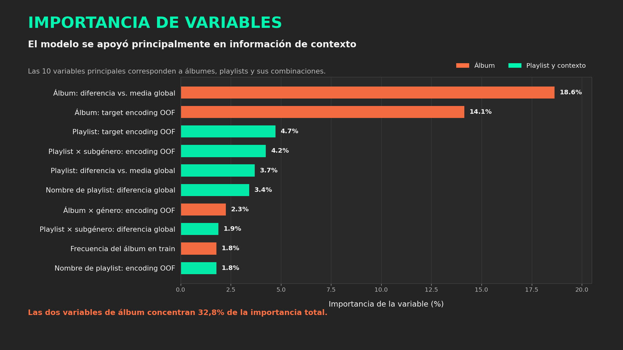
Modelo final seleccionado
Pipeline reproducible: CatBoost + ExtraTrees + postprocesamiento determin?stico
Submit final
CatBoost top 60
ExtraTrees
Lookup
0,39740
66
45/70/100
800
R? p?blico
features finales
features num?ricas
canciones vistas
Se lleg? al modelo final despu?s de observar que CatBoost top 60 era el mejor modelo puro p?blico.
ExtraTrees no gan? solo, pero aport? ranking complementario sobre filas no vistas.
El ensamble preserv? la distribuci?n del mejor submit y cambi? principalmente el orden relativo.
Las reglas finales bajaron subg?neros puntuales: neo soul y progressive electro house.
Se eligi? porque mejora el baseline, es reproducible y se puede defender como pipeline predictivo.

Slide 8
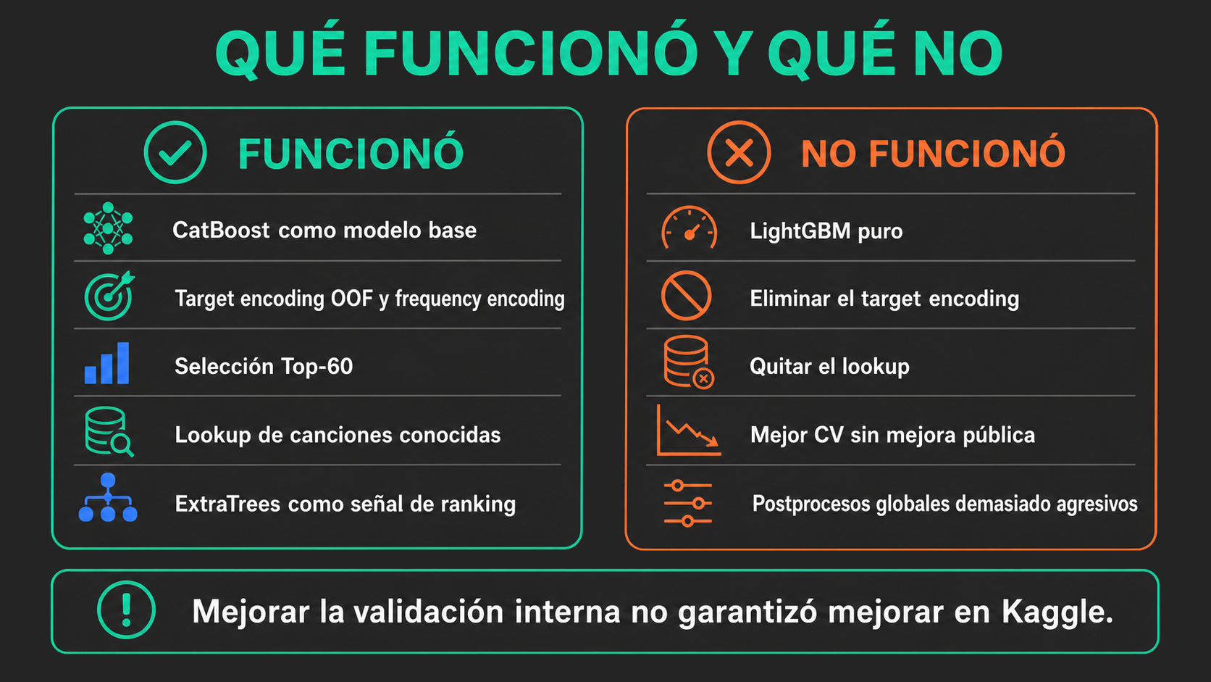
Resultado adicional: mejor score de competencia
Mejor submit p?blico: 0,46155
Archivo: lb_probe_v9_residual_refined_primary_t3000_a075.csv.
No se presenta como modelo principal, sino como optimizaci?n experimental de competencia.
Combina submits hist?ricos y sus R? p?blicos para estimar direcciones de mejora.
Tiene mayor riesgo de sobreajuste al 50% p?blico del test.
Lectura honesta: el 0,39740 es el modelo final reproducible; el 0,46155 es el mejor resultado de competencia calibrado con feedback del leaderboard.

Slide 9
Limitaciones y posibles mejoras
Limitaciones
Mejoras con m?s tiempo
Drift fuerte: test tiene g?neros/subg?neros que casi no aparecen en train.
El leaderboard p?blico representa solo una parte del test; optimizarlo puede no generalizar al privado.
Los ajustes por subg?nero son efectivos, pero dependen de hip?tesis manuales.
La validaci?n interna no replica completamente la distribuci?n real de Kaggle.
El solver de leaderboard no es un modelo generalizable a datos nuevos.
Dise?ar una validaci?n que simule mejor el drift train/test.
Buscar datos externos o features temporales/artista m?s robustas.
Entrenar modelos especializados por g?nero o subg?nero.
Automatizar selecci?n de reglas con validaci?n honesta.
Usar ensambles m?s estables y menos dependientes del leaderboard p?blico.

Slide 10
Cierre
Conclusi?n
El trabajo mostr? que el problema no era solamente entrenar un modelo con buena CV, sino adaptarse a un test con distribuci?n distinta.
Baseline
Modelo final
Competencia
0,36930
0,39740
0,46155
CatBoost inicial
pipeline reproducible
leaderboard optimization
La entrega principal prioriza reproducibilidad y defensa metodol?gica; el mejor score se informa como exploraci?n adicional.

